Slide 1

פונקציה זוגית ופונקציה אי זוגית
נושא/תחום: | מתמטיקה – קדם אנליזה
כיתות: | כיתה י' – 5 יחידות לימוד
משך השיעור: | 90 דקות
מטרות השיעור: | היכרות ראשונית עם המושגים פונקציה זוגית ופונקציה אי זוגית. התלמיד ידע לזהות באופן גרפי פונקציה זוגית/ אי זוגית/ לא זה ולא זה. התלמיד ידע להוכיח באופן אלגברי האם הפונקציה זוגית/אי זוגית/ לא זה ולא זה . התלמיד יכיר את החוקיות בפעולות על פונקציות והשפעתן על הסימטריה. התלמיד יכיר את הקשר בין סימטריות הפונקציה לבין סימטריות הנגזרת שלה.
כיצד נפתח את השיעור: | נגדיר מהי פונקציה זוגית / אי זוגית מתוך הפונקציות המוכרות כבר לתלמיד.
מהלך השיעור: | נציג לתלמידים את השיטה האלגברית להוכחת זוגיות/אי זוגיות של פונקציה ונדגים אותה תרך בדיקת פעולות על פונקציות שונות.
דיון: | שאלות לדיון: האם כאשר פונקציה היא אי זוגית – נוכל להגיד שהיא בהכרח זוגית? כיצד ישפיעו טרנספורמציות על פונקציות זוגיות/אי זוגיות . מה ניתן להגיד על גרף נגזרת של פונקציה?
תגיות: | @חשיבה מופשטת @שימוש בכלים דיגיטליים
חומרי עזר להורדה: | מצורפת מצגת – לשימוש בכיתה

Slide 2
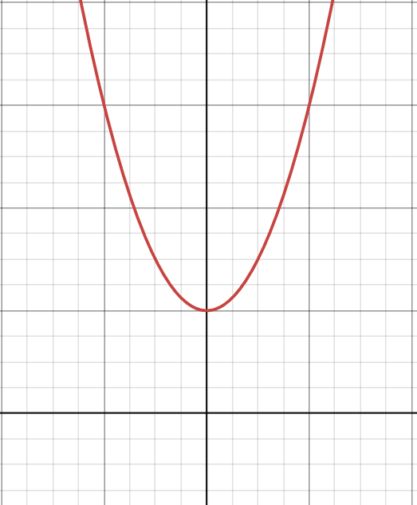
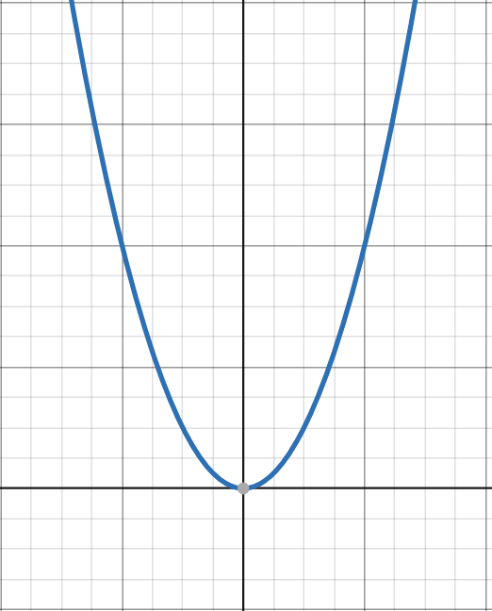
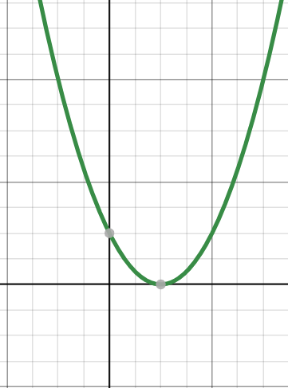
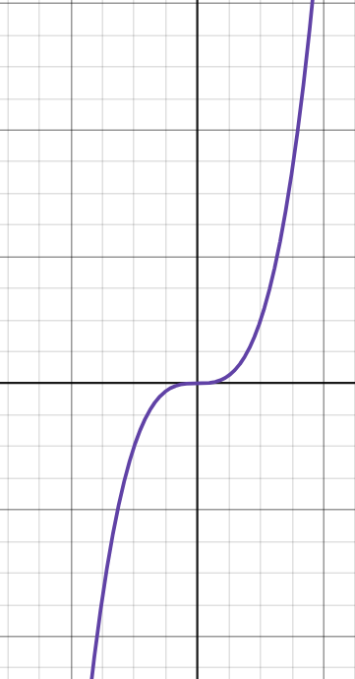




פונקציה זוגית ופונקציה אי זוגית
הגדרה: פונקציה זוגית היא פונקציה סימטרית ביחס לציר ה-y.
$$y=x^{2}+c$$
$$y=x^{2}$$
פונקציות לא זוגיות:
$$y={\left(x−c\right)}^{2}$$
$$y=x^{3}$$

Slide 3
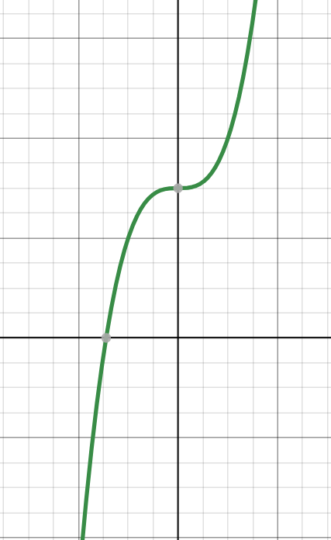
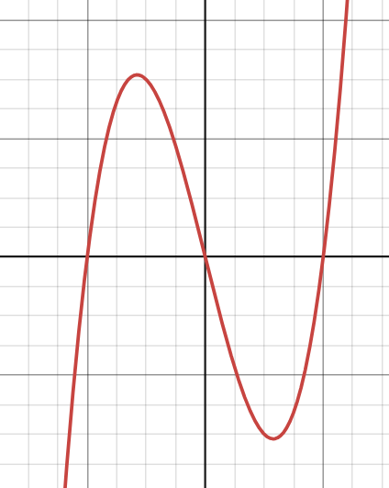



פונקציה זוגית ופונקציה אי זוגית
הגדרה: פונקציה אי זוגית היא פונקציה סימטרית ביחס לראשית הצירים
$$y=x(x−2)(x+2)$$
$$y=x^{3}$$
פונקציות לא אי-זוגיות:
$$y={\left(x−c\right)}^{2}$$
$$y=x^{3}+c$$

Slide 4
פונקציה זוגית ופונקציה אי זוגית
שימו לב , פונקציה יכולה להיות :
לא סימטרית ביחס לציר y או ביחס לראשית הצירים
סימטרית ביחס לראשית הצירים.
סימטרית ביחס לציר y
פונקציה כזו נקראת:
לא זוגית ולא אי זוגית
פונקציה כזו נקראת:
פונקציה אי זוגית
פונקציה כזו נקראת:
פונקציה זוגית

Slide 5








פונקציה זוגית ופונקציה אי זוגית
פונקציה אי זוגית
פונקציה זוגית
$$f(x)=x^{3}$$
$$(−x,y)$$
$$f(x)=x^{2}$$
$$(x,y)$$
$$(x,y)$$
בפונקציה אי זוגית,
לאור הסימטריה ביחס לראשית הצירים מתקיים:
$$f\left(−x\right)=−f(x)$$
בפונקציה זוגית,
לאור הסימטריה ביחס לציר y מתקיים:
$$(−x,−y)$$
$$f\left(−x\right)=f(x)$$

Slide 6

פונקציה זוגית ופונקציה אי זוגית
פונקציה אי זוגית
פונקציה זוגית
סימטרית ביחס לראשית הצירים
סימטרית ביחס לציר y

Slide 7
פונקציה זוגית ופונקציה אי – זוגית
רמת כיתה י
המלצות לתרגול :
ארכימדס כיתה י' - עמודים 228-230
יואל גבע 571 קדם אנליזה – עמודים 57-58
משבצת השלמות – עמודים 24-29

Slide 8
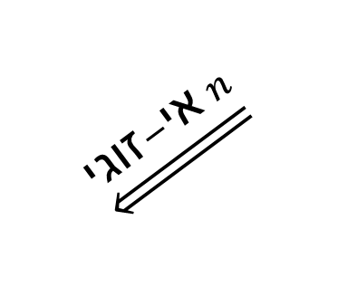
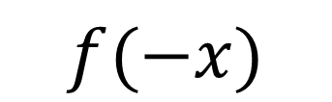
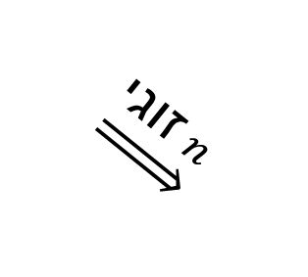
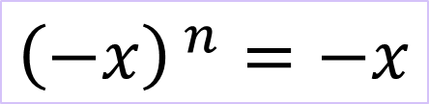
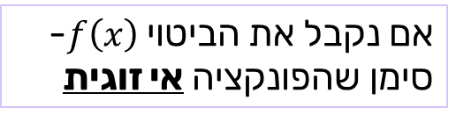
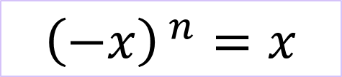
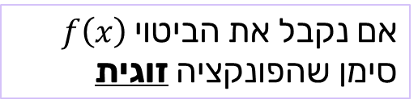
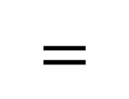
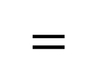
פונקציה זוגית ופונקציה אי זוגית
כיצד נוכיח (אלגברית) שפונקציה נתונה היא זוגית/ אי-זוגית/ לא זה ולא זה
אם נקבל את הביטוי $f\left(x\right)$ סימן שהפונקציה זוגית
$$f(−x)$$
נפשט את הביטוי במתקבל ע"פ החוקים הבאים:
$$=$$
$$=$$
אם נקבל את הביטוי $f\left(x\right)$- סימן שהפונקציה אי זוגית
$$\underset{⇐}{זוגי−אי n}$$
$$\underset{⇒}{זוגי n}$$
אם נקבל ביטוי אחר,
סימן שהפונקציה
לא זוגית ולא אי זוגית.
$${\left(−x\right)}^{ n}=−x$$
$${\left(−x\right)}^{ n}=x$$

Slide 9













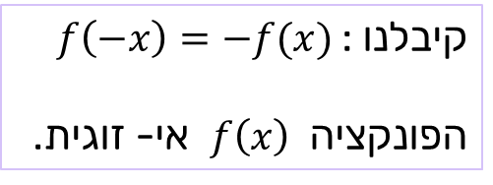





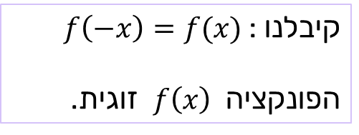




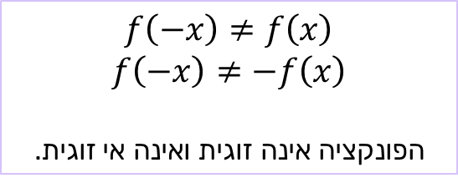
פונקציה זוגית ופונקציה אי זוגית - רמת כיתה י'
קבעו עבור כל אחת מהפונקציות שלפניכם האם היא זוגית או אי-זוגית או אינה זוגית ואינה אי זוגית.
$$f\left(x\right)=x^{4}+x^{2}$$
קיבלנו : $f\left(−x\right)=f(x)$
הפונקציה $f\left(x\right)$ זוגית.
$$f\left(−x\right)=$$
$${(−x)}^{4}+{(−x)}^{2}$$
$${=x}^{4}$$
$$=f\left(x\right)$$
+
$$x^{2}$$
$$h\left(x\right)=x^{3}−2x$$
קיבלנו : $f\left(−x\right)=−f(x)$
הפונקציה $f\left(x\right)$ אי- זוגית.
$$h\left(−x\right)=$$
$${(−x)}^{3}−2(−x)$$
$${=−x}^{3}$$
$$+$$
$$2x$$
$$=−(x^{3}−2x)$$
$$=−f\left(x\right)$$
$$g\left(x\right)=x^{5}−x^{2}$$
$$f\left(−x\right)≠f\left(x\right)$$
$$f\left(−x\right)≠−f\left(x\right)$$
הפונקציה אינה זוגית ואינה אי זוגית.
$$g\left(−x\right)=$$
$${(−x)}^{5}−{\left(−x\right)}^{2}$$
$${=−x}^{5}$$
$$−$$
$${\left(−x\right)}^{2}$$
$$=−x^{5}−x^{2}$$
$$=???$$

Slide 10

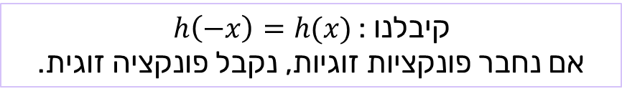










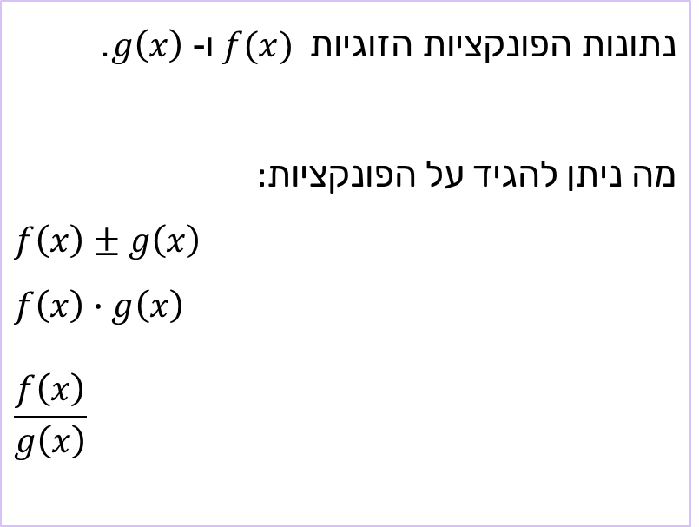

פונקציה זוגית ופונקציה אי זוגית - רמת כיתה י'
$$f\left(−x\right)=f(x)$$
נתון:
פעולות בין פונקציות זוגיות :
$$g\left(−x\right)=g(x)$$
נתונות הפונקציות הזוגיות $f(x)$ ו- $g\left(x\right)$.
מה ניתן להגיד על הפונקציות:
$$f\left(x\right)±g\left(x\right)$$
$$f\left(x\right)∙g\left(x\right)$$
$$\frac{f\left(x\right)}{g\left(x\right)}$$
$$h\left(x\right)=f\left(x\right)+g(x)$$
$$±$$
נגדיר:
$$f\left(−x\right)+g(−x)$$
$$=h\left(x\right)$$
$$h\left(−x\right)=$$
$$±$$
$$=f(x)$$
$$+$$
$$g(x)$$
$$±$$
קיבלנו : $h\left(−x\right)=h(x)$
אם נחבר פונקציות זוגיות, נקבל פונקציה זוגית.
חיסור?
אם נחבר או נחסר פונקציות זוגיות,
נקבל פונקציה זוגית.

Slide 11








פונקציה זוגית ופונקציה אי זוגית
$$f\left(−x\right)=f(x)$$
נתון:
פעולות בין פונקציות זוגיות :
$$g\left(−x\right)=g(x)$$
נתונות הפונקציות הזוגיות $f(x)$ ו- $g\left(x\right)$.
מה ניתן להגיד על הפונקציות:
$$f\left(x\right)±g\left(x\right)$$
$$f\left(x\right)∙g\left(x\right)$$
$$\frac{f\left(x\right)}{g\left(x\right)}$$
$$k\left(x\right)=f\left(x\right)∙g(x)$$
נגדיר:
$$f\left(−x\right)∙g(−x)$$
$$=f(x)$$
$$g(x)$$
$$k\left(−x\right)=$$
$$∙$$
$$=k\left(x\right)$$
קיבלנו : $k\left(−x\right)=k(x)$
קיבלנו פונקציה זוגית
חילוק?
אם נכפיל או נחלק פונקציות זוגיות,
נקבל פונקציה זוגית.

Slide 12





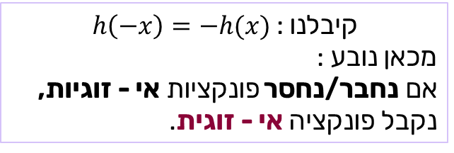







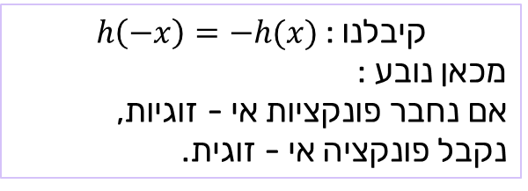
פונקציה זוגית ופונקציה אי זוגית
$$f\left(−x\right)=−f(x)$$
נתון:
פעולות בין פונקציות אי-זוגיות :
$$g\left(−x\right)=−g(x)$$
נתונות הפונקציות האי - זוגיות $f(x)$ ו- $g\left(x\right)$.
מה ניתן להגיד על הפונקציות:
$$f\left(x\right)±g\left(x\right)$$
$$f\left(x\right)∙g\left(x\right)$$
$$\frac{f\left(x\right)}{g\left(x\right)}$$
$$h\left(x\right)=f\left(x\right)+g(x)$$
נגדיר:
$$h\left(−x\right)=$$
$$f\left(−x\right)+g(−x)$$
$$=−f(x)$$
$$+$$
$$(−g\left(x\right))$$
$$=−f\left(x\right)−g(x)$$
$$=−(f\left(x\right)+g\left(x\right))$$
$$=−h\left(x\right)$$
קיבלנו : $h\left(−x\right)=−h(x)$
מכאן נובע :
אם נחבר/נחסר פונקציות אי - זוגיות, נקבל פונקציה אי - זוגית.
קיבלנו : $h\left(−x\right)=−h(x)$
מכאן נובע :
אם נחבר פונקציות אי - זוגיות,
נקבל פונקציה אי - זוגית.
חיסור?

Slide 13



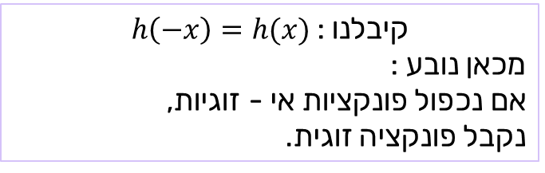
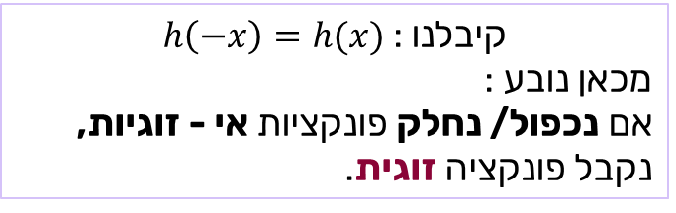






פונקציה זוגית ופונקציה אי זוגית
$$f\left(−x\right)=−f(x)$$
נתון:
פעולות בין פונקציות אי-זוגיות :
$$g\left(−x\right)=−g(x)$$
נתונות הפונקציות האי - זוגיות $f(x)$ ו- $g\left(x\right)$.
מה ניתן להגיד על הפונקציות:
$$f\left(x\right)±g\left(x\right)$$
$$f\left(x\right)∙g\left(x\right)$$
$$\frac{f\left(x\right)}{g\left(x\right)}$$
$$h\left(x\right)=f\left(x\right)∙g(x)$$
נגדיר:
$$f\left(−x\right)∙g(−x)$$
$$=−f(x)$$
$$(−g\left(x\right))$$
$$h\left(−x\right)=$$
$$∙$$
$$=f\left(x\right)∙g(x)$$
$$=h\left(x\right)$$
קיבלנו : $h\left(−x\right)=h(x)$
מכאן נובע :
אם נכפול פונקציות אי - זוגיות,
נקבל פונקציה זוגית.
קיבלנו : $h\left(−x\right)=h(x)$
מכאן נובע :
אם נכפול/ נחלק פונקציות אי - זוגיות,
נקבל פונקציה זוגית.
חילוק?

Slide 14









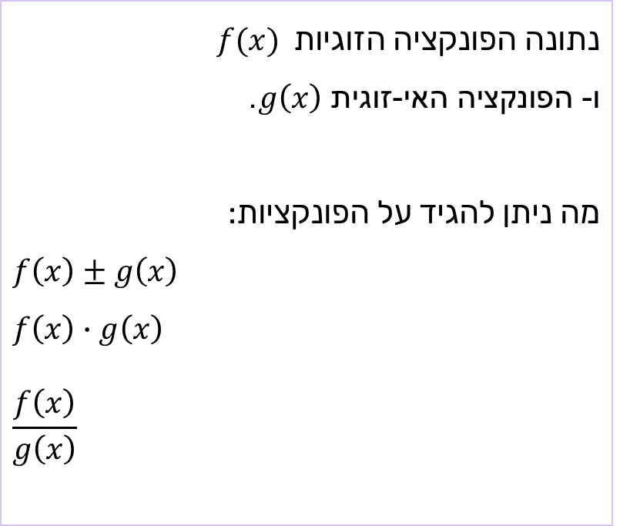


פונקציה זוגית ופונקציה אי זוגית
$$f\left(−x\right)=f(x)$$
פעולות בין פונקציה זוגית ואי – זוגית :
נתון:
$$g\left(−x\right)=−g(x)$$
נתונה הפונקציה הזוגיות $f(x)$
ו- הפונקציה האי-זוגית $g\left(x\right)$.
מה ניתן להגיד על הפונקציות:
$$f\left(x\right)±g\left(x\right)$$
$$f\left(x\right)∙g\left(x\right)$$
$$\frac{f\left(x\right)}{g\left(x\right)}$$
$$h\left(x\right)=f\left(x\right)+g(x)$$
נגדיר:
$$h\left(−x\right)=$$
$$f\left(−x\right)+g(−x)$$
$$=f(x)$$
$$+$$
$$(−g\left(x\right))$$
$$=f\left(x\right)−g(x)$$
$$≠$$
$$h\left(x\right), −h(x)$$
אם נחבר/נחסר פונקציה זוגית לפונקציה אי – זוגית , נקבל פונקציה שאינה זוגית ואינה אי – זוגית.

Slide 15










פונקציה זוגית ופונקציה אי זוגית
$$f\left(−x\right)=f(x)$$
פעולות בין פונקציה זוגית ואי – זוגית :
נתון:
$$g\left(−x\right)=−g(x)$$
נתונה הפונקציה הזוגיות $f(x)$
ו- הפונקציה האי-זוגית $g\left(x\right)$.
מה ניתן להגיד על הפונקציות:
$$f\left(x\right)±g\left(x\right)$$
$$f\left(x\right)∙g\left(x\right)$$
$$\frac{f\left(x\right)}{g\left(x\right)}$$
$$h\left(x\right)=f\left(x\right)∙g(x)$$
נגדיר:
$$f\left(−x\right)∙g(−x)$$
$$=f(x)$$
$$(−g\left(x\right))$$
$$h\left(−x\right)=$$
$$∙$$
$$=−f\left(x\right)∙g(x)$$
$$=$$
$$−h(x)$$
חילוק?
קיבלנו : $h\left(−x\right)=−h(x)$
מכאן נובע :
אם נכפול/נחלק פונקציה זוגית בפונקציה אי זוגית נקבל פונקציה אי זוגית.

Slide 16
פונקציה זוגית ופונקציה אי זוגית
לסיכום :
חיבור/חיסור/כפל/חילוק בין פונקציות זוגיות
חיבור/ חיסור של פונקציות אי זוגיות
כפל / חילוק פונקציות אי זוגיות
חיבור/חיסור של פונקציה זוגית ופונקציה אי זוגית
כפל/ חילוק של פונקציה זוגית ופונקציה אי זוגית
זוגית
אי זוגית
זוגית
אינה זוגית ואינה אי זוגית
אי זוגית

Slide 17
פונקציה זוגית ופונקציה אי – זוגית
רמת כיתה י
המלצות לתרגול :
ארכימדס כיתה י' - עמודים 231-232
יואל גבע 571 קדם אנליזה – עמודים 59-60
משבצת השלמות – עמודים 30-32

Slide 18
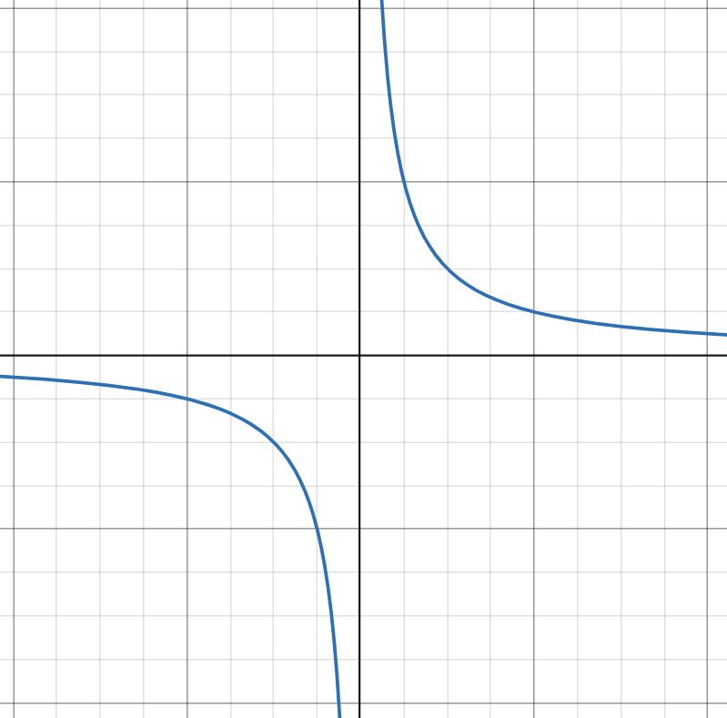
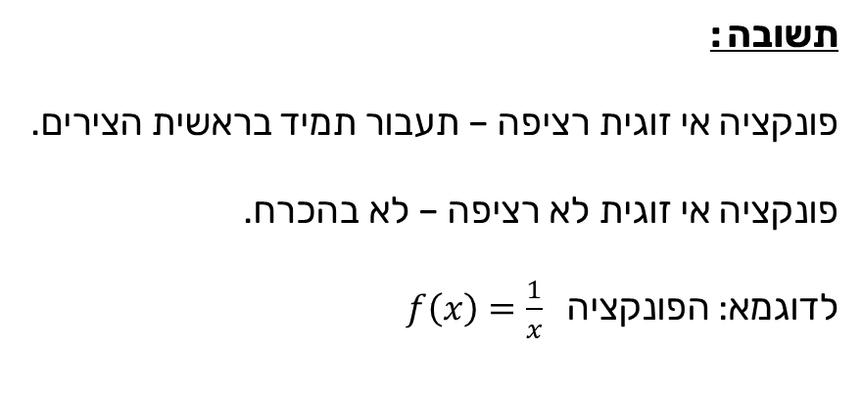
שאלה למחשבה?
האם פונקציה היא אי – זוגית אז היא חייבת לעבור דרך הראשית.
קבע האם הטענה נכונה תמיד.
אם כן, נמק. אם לא, הבא דוגמה.
תשובה :
פונקציה אי זוגית רציפה – תעבור תמיד בראשית הצירים.
פונקציה אי זוגית לא רציפה – לא בהכרח.
לדוגמא: הפונקציה $f\left(x\right)=\frac{1}{x}$

Slide 19



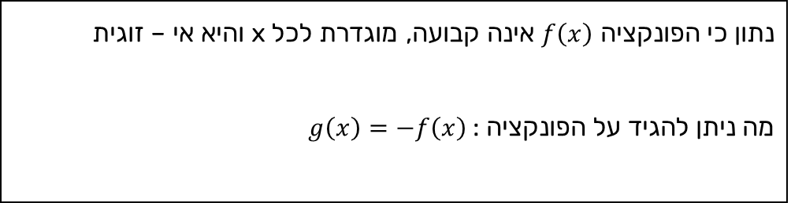






שאלה למחשבה?
תשובה 1:
נתון כי הפונקציה $f\left(x\right)$ אינה קבועה, מוגדרת לכל x והיא אי – זוגית
מה ניתן להגיד על הפונקציה : $g\left(x\right)=−f\left(x\right)$
הפונקציה $f(x)$ אי - זוגית
הפונקציה סימטרית ביחס לראשית הצירים:
רביע 1 סימטרי לרביע 3
רביע 2 סימטרי לרביע 4
הפונקציה $g(x)$ שיקוף של הפונקציה $f(x)$ ביחס לציר x.
תשובה 2 הוכחה אלגברית:
$$g\left(−x\right)=$$
$$−f\left(−x\right)=$$
$$−(−f\left(x\right))=$$
$$f(x)$$
$$=−g(x)$$
שיקוף ביחס לציר x ישמור על סימטריה ביחס לראשית הצירים:
רביע 1 ישאר סימטרי לרביע 3
רביע 2 ישאר סימטרי לרביע 4
קיבלנו : $g\left(−x\right)=−g(x)$
מכאן נובע : הפונקציה $g(x)$ אי זוגית
הפונקציה $g(x)$ אי- זוגית.

Slide 20




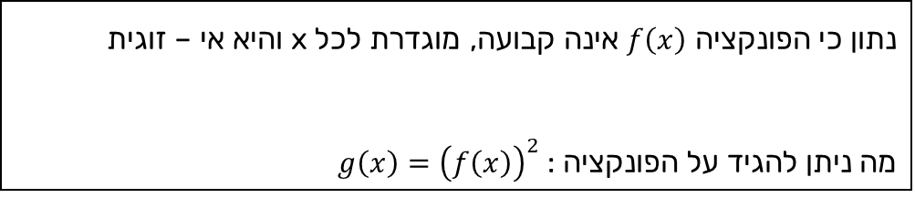






שאלה למחשבה?
תשובה 1:
הפונקציה $f(x)$ אי – זוגית ורציפה – לכן עוברת בראשית הצירים בוודאות.
נתון כי הפונקציה $f\left(x\right)$ אינה קבועה, מוגדרת לכל x והיא אי – זוגית
מה ניתן להגיד על הפונקציה : $g\left(x\right)={\left(f\left(x\right)\right)}^{2}$
הפונקציה סימטרית ביחס לראשית הצירים:
רביע 1 סימטרי לרביע 3 / רביע 2 סימטרי לרביע 4
הפונקציה $g(x)$ מקבלת ערכים חיובים בלבד. ערכי $f(x)$ בריבוע .
תשובה 2 הוכחה אלגברית:
אחרי הפעלת ריבוע על ערכי $f(x)$ נקבל ערכים חדשים שממשיכים לשמור על סימטריה. אבל ביחס לציר y (כל הערכים חיובים)
$$g\left(−x\right)=$$
$${\left(f\left(−x\right)\right)}^{2}=$$
$${\left(−f\left(x\right)\right)}^{2}=$$
$${\left(f\left(x\right)\right)}^{2}$$
$$=g(x)$$
קיבלנו : $g\left(−x\right)=g(x)$
מכאן נובע : הפונקציה $g(x)$זוגית.
הפונקציה $g(x)$ זוגית.

Slide 21


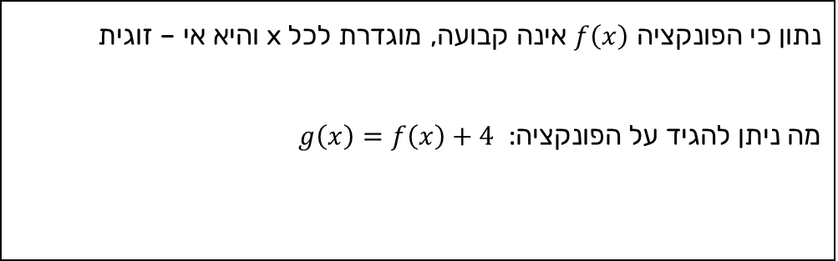



שאלה למחשבה?
תשובה 1:
נתון כי הפונקציה $f\left(x\right)$ אינה קבועה, מוגדרת לכל x והיא אי – זוגית
מה ניתן להגיד על הפונקציה: $g\left(x\right)=f\left(x\right)+4$
הפונקציה $f(x)$ אי – זוגית ורציפה
הפונקציה y=4 היא פונקציה זוגית
(ישר קבוע סימטרי ביחס לציר y)
הפונקציה g(x) היא סכום של פונקציה זוגית ואי זוגית.
תשובה 2 הוכחה אלגברית:
$$g\left(−x\right)=$$
$$f\left(−x\right)+4=$$
$$−f\left(x\right)+4$$
$$≠g\left(x\right),g(−x)$$
מכאן נובע : הפונקציה $g\left(x\right)$ לא זוגית ולא אי זוגית.
הפונקציה $g(x)$ לא זוגית ולא אי זוגית.
*הוכחנו קודם ☺

Slide 22














שאלה למחשבה?
נתונה פונקציה אי זוגית , גזירה בכל נקודה.
לפניך טענה: "פונקציית הנגזרת של הפונקציה הנתונה היא זוגית"
קבע אם הטענה נכונה או לא נכונה.
אם הטענה נכונה – הוכח אותה, אם לא- תן דוגמא נגדית.
נתונה פונקציה זוגית , גזירה בכל נקודה.
לפניך טענה: "פונקציית הנגזרת של הפונקציה הנתונה היא אי-זוגית"
קבע אם הטענה נכונה או לא נכונה.
אם הטענה נכונה – הוכח אותה, אם לא- תן דוגמא נגדית.
נתון: הפונקציה $f(x)$ אי זוגית
$f\left(−x\right)=−f\left(x\right)$
נתון: הפונקציה $f(x)$ זוגית
$f\left(−x\right)=f\left(x\right)$
נגזור כל אגף של המשוואה:
$${\left(f\left(−x\right)\right)}^{′}$$
$$=−f′(x)$$
$${\left(f\left(−x\right)\right)}^{′}$$
$$=f′(x)$$
$$f^{′}(−x)∙\left(−1\right)$$
$$=−f′(x)$$
$$f^{′}(−x)∙\left(−1\right)$$
$$=f′(x)$$
נחלק ב (1-):
$$f^{′}(−x)$$
$$=−f′(x)$$
$$f^{′}(−x)$$
$$=f′(x)$$
הנגזרת מקיימת את התנאי של פונקציה זוגית.
הנגזרת מקיימת את התנאי של פונקציה אי זוגית.

Slide 23


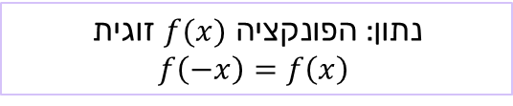











שאלה למחשבה
נתון: הפונקציה $f(x)$ אי זוגית
$f\left(−x\right)=−f\left(x\right)$
נתון: הפונקציה $f(x)$ זוגית
$f\left(−x\right)=f\left(x\right)$
לסיכום :
נגזור כל אגף של המשוואה:
נגזור כל אגף של המשוואה:
$${\left(f\left(−x\right)\right)}^{′}$$
$$=−f′(x)$$
$${\left(f\left(−x\right)\right)}^{′}$$
$$=f′(x)$$
$$f^{′}(−x)∙\left(−1\right)$$
$$=−f′(x)$$
$$f^{′}(−x)∙\left(−1\right)$$
$$=f′(x)$$
נחלק ב (1-):
$$f^{′}(−x)$$
$$=−f′(x)$$
$$f^{′}(−x)$$
$$=f′(x)$$
הנגזרת מקיימת את התנאי של פונקציה זוגית.
הנגזרת מקיימת את התנאי של פונקציה אי זוגית.
הנגזרת של פונקציה אי -זוגית היא פונקציה זוגית
הנגזרת של פונקציה זוגית היא פונקציה אי – זוגית

